Slide 1
Verso LONDRA…
Progetto “ALTERNANZA SCUOLA-LAVORO”
del Liceo Machiavelli
presso la Scuola primaria e dell’infanzia
Falcone e Borsellino.

Slide 2
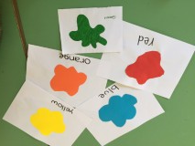
IMPARARE L’INGLESE
Abbiamo insegnato ai bambini 7 colori in inglese: utilizzando le flashcard i bambini ripetevano in inglese il colore che veniva mostrato.
Abbiamo insegnato loro la canzone del girotondo in inglese:
«Ring ring o’ roses
A pocket full of posies
A-tishoo, a-tishoo
We all fall down».

Slide 3
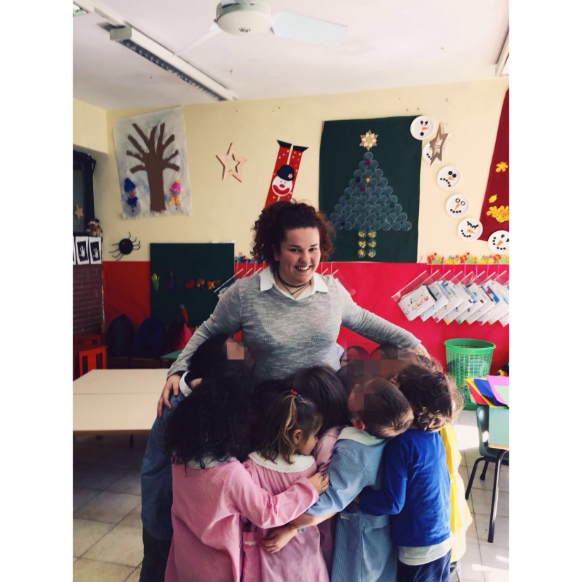
IMPARARE GIOCANDO
Mettendoci in cerchio, i bambini hanno imparato i comandi UP e DOWN: al comando UP i bambini si alzavano in piedi e al comando DOWN si abbassavano.

Slide 4
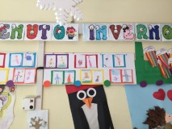
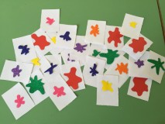
Altre attività…
Sul trenino di cartone, creato da noi, i bambini si sono divertiti ad attaccare i loro ritratti, presentandosi in inglese.
Memory: in questo gioco nel quale sono presenti delle carte con dei colori, i bambini devono cercare di trovare la coppia di colori uguali, ripetendo il colore in inglese. Le carte sono state create da noi.

Slide 5
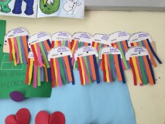
Altre attività…
Simon says: è un gioco che consiste nel cercare un oggetto del colore
nominato in inglese.
The Rainbows: abbiamo fatto fare ai bambini dei piccoli
arcobaleni e poi abbiamo fatto ripetere i colori in inglese cantando una canzoncina.

Slide 6
PENSIERI…
In questa settimana mi sono divertita ad intraprendere questa nuova esperienza con dei bambini fantastici, facendoli giocare e facendo così un tuffo nel passato. (Sara)
Da questa esperienza ho capito cosa vuol dire avere tanta pazienza e cosa si prova a stare dall’altra parte. Sono tornata bambina, però ho capito che l’insegnante non sarà il mio mestiere. (Letizia)
Questa settimana è stata emozionante perché mi ha riportata a qualche anno fa, mi sono immersa nell’ immaginazione dei bambini e ho scoperto una nuova passione. (Leila)

Slide 7
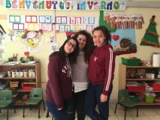
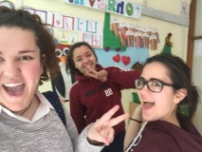
NOI
Letizia, Sara e Leila
Classe 3E
Marzo 2016

Slide 8
The End…
Grazie ai bambini e alle maestre
della Scuola Falcone e Borsellino
per la bella esperienza insieme!
Colonna sonora: «Siamo piccoli» da Sotto… Sopra, CreGrest 2010
Rendering: PS

